Slide 1

Optimización
Método de Newton II Iván Merino Rodríguez
13/05/2024

Slide 2

Contenido
Sobre la evaluación
Repaso
Teoría
Ejemplo (resolución analítica)
Tarea

Slide 3
¿La evaluación midió el conocimiento adquirido?
¿Cómo se podría mejorar?

Slide 4
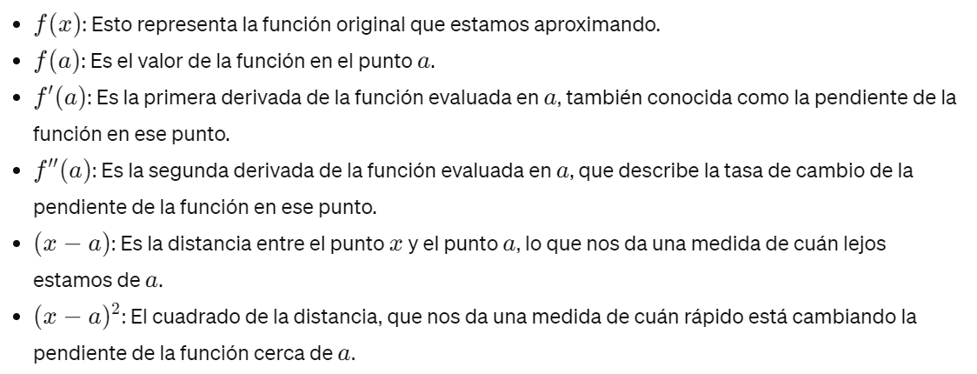
¿Qué tiene que ver lo de encontrar raíces con la optimización?

Slide 5
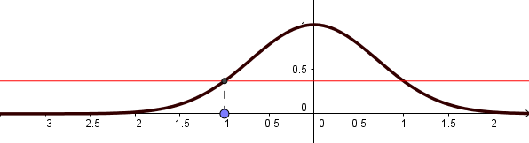
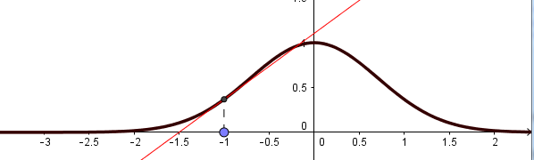
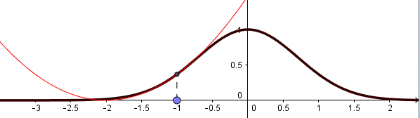
Repaso:
Nuevo método! →

Slide 6
Newton Multivariable
para optimización

Slide 7
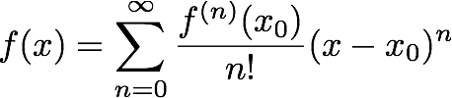
Recordando a las Series de Taylor:
Series de Taylor: Aproximación de funciones mediante una suma de potencias enteras de polinomios. Dicha suma se calcula a partir de las derivadas de la función para un determinado valor (o punto) suficientemente derivable sobre la función y un entorno sobre el cual converja la serie.
$f\left(x\right)=f\left(a\right)+ \frac{f´\left(a\right)}{1!}\left(x−a\right)+\frac{f´´\left(a\right)}{2!}\left(x−a\right)2+\frac{f´´´\left(a\right)}{3!}\left(x−a\right)3+$ …

Slide 8
Recordando a las Series de Taylor:

Slide 9
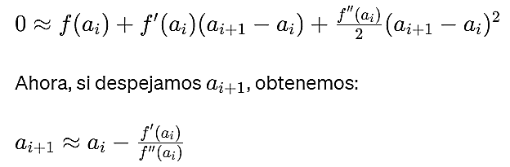
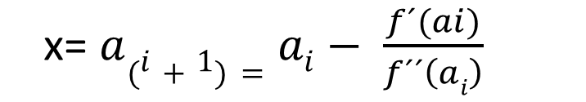
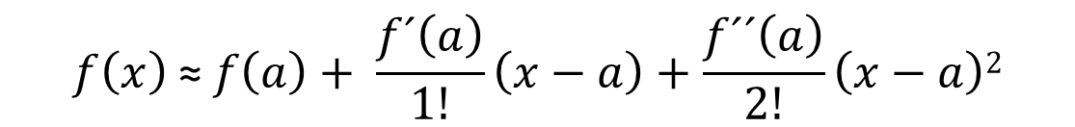
Fórmula iterativa del método de Newton generalizado:
Fórmula iterativa
$$f\left(x\right) \text{≈} f\left(a\right)+ \frac{f´\left(a\right)}{1!}\left(x−a\right)+\frac{f´´\left(a\right)}{2!}\left(x−a\right)2$$
x= $a(i+1)=ai− \frac{f´(ai)}{f´´\left(ai\right)}$

Slide 10
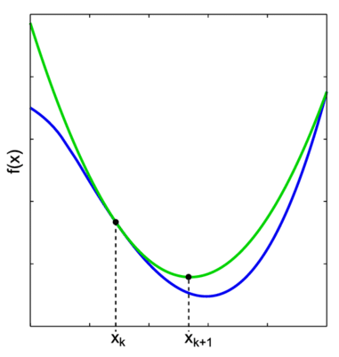
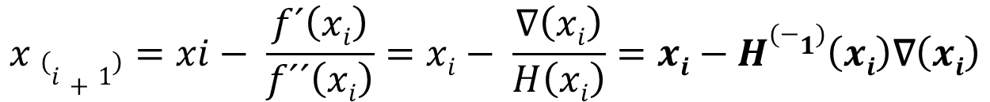
Método de Newton (Generalizado):
Para una función multivariable, en la fórmula iterativa se reemplazaría la primera y segunda derivada por el gradiente (∇) y la Hessiana (H) respectivamente.
$$x \left(i+1\right)=xi− \frac{f´\left(xi\right)}{f´´\left(xi\right)}=xi− \frac{\text{∇}\left(xi\right)}{H\left(xi\right)}=xi−H(−1)\left(xi\right)\text{∇}\left(xi\right)$$
En este método converge cuadráticamente, es decir, el numero de cifras decimales correctas se duplica aproximadamente en cada interacción. Evidentemente, hay que determinar un numero máximo de iteraciones que, normalmente, se hace considerando una “tolerancia” que debe ser menor al error de las muestras (absoluto o relativo)

Slide 11
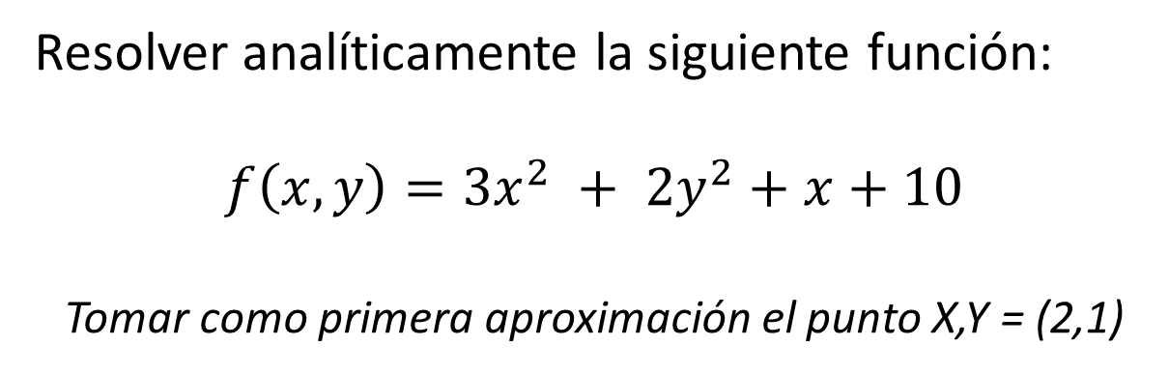
Ejemplo:
Resolver analíticamente la siguiente función:
$$f\left(x,y\right)={3x}^{2} + {2y}^{2}+x+10$$
Tomar como primera aproximación el punto X,Y = (2,1)

Slide 12



Ejemplo:
$$f\left(x\right)={3x}^{2} + {2y}^{2}+x+10$$
Fórmula iterativa:
$$x \left(i+1\right)=xi−H(−1)\left(xi\right)\text{∇}\left(xi\right)$$
$$H= {\left[\begin{matrix}6 & 0 \\ 0 & 4\end{matrix}\right] }^{}$$
$$\text{∇}\text{ =}\left[\begin{matrix}6x+1 \\ 4y\end{matrix}\right]$$
¿Gradiente?:
¿Hessiana?:

Slide 13
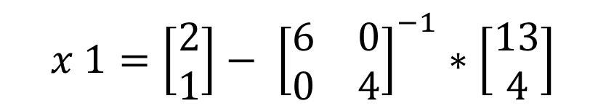
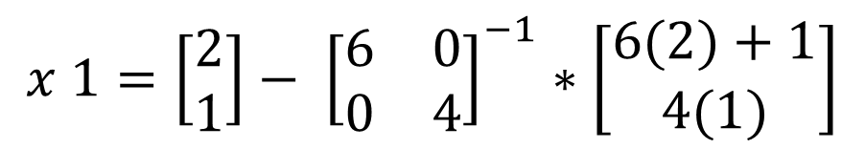

Ejemplo:
$$f\left(x\right)={3x}^{2} + {2y}^{2}+x+10$$
Usando la expresión:
$$xi+1=xi−H\left(−1\right)\left(xi\right)\text{∇}\left(xi\right)$$
$$x 1=\left[\begin{matrix}2 \\ 1\end{matrix}\right]− {\left[\begin{matrix}6 & 0 \\ 0 & 4\end{matrix}\right]}^{−1}∗\left[\begin{matrix}6(2)+1 \\ 4(1)\end{matrix}\right]$$
tenemos:
$$x 1=\left[\begin{matrix}2 \\ 1\end{matrix}\right]− {\left[\begin{matrix}6 & 0 \\ 0 & 4\end{matrix}\right]}^{−1}∗\left[\begin{matrix}13 \\ 4\end{matrix}\right]$$

Slide 14


Ejemplo:
$$f\left(x\right)={3x}^{2} + {2y}^{2}+x+10$$
$$=\frac{1}{24}\left[\begin{matrix}4 & 0 \\ 0 & 6\end{matrix}\right]=\left[\begin{matrix}0.167 & 0 \\ 0 & 0.25\end{matrix}\right]$$
$${\left[\begin{matrix}6 & 0 \\ 0 & 4\end{matrix}\right]}^{−1}$$
Resolviendo la inversa de H:
Finalmente, para la primera iteración tenemos:
$$x 1=\left[\begin{matrix}2 \\ 1\end{matrix}\right]− \left[\begin{matrix}0.167 & 0 \\ 0 & 0.25\end{matrix}\right]∗ \left[\begin{matrix}13 \\ 4\end{matrix}\right]=\left[\begin{matrix}2 \\ 1\end{matrix}\right]−\left[\begin{matrix}2.16 \\ 1\end{matrix}\right]=\left[\begin{matrix}−0.16 \\ 0\end{matrix}\right]$$

Slide 15
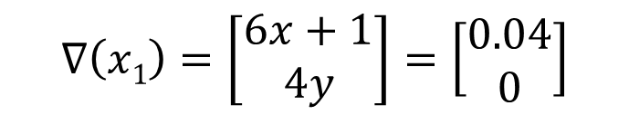
Ejemplo:
$$f\left(x\right)={3x}^{2} + {2y}^{2}+x+10$$
Para una segunda iteración tomamos x = (-0.16 , 0):
$$\text{∇}\left(x1\right)=\left[\begin{matrix}6x+1 \\ 4y\end{matrix}\right]=\left[\begin{matrix}0.04 \\ 0\end{matrix}\right]$$
$$x 2=\left[\begin{matrix}−0.16 \\ 0\end{matrix}\right]− \left[\begin{matrix}0.167 & 0 \\ 0 & 0.25\end{matrix}\right]∗ \left[\begin{matrix}0.04 \\ 0\end{matrix}\right]=\left[\begin{matrix}−0.16 \\ 0\end{matrix}\right]−\left[\begin{matrix}0.0067 \\ 0\end{matrix}\right]=\left[\begin{matrix}−0.167 \\ 0\end{matrix}\right]$$

Slide 16
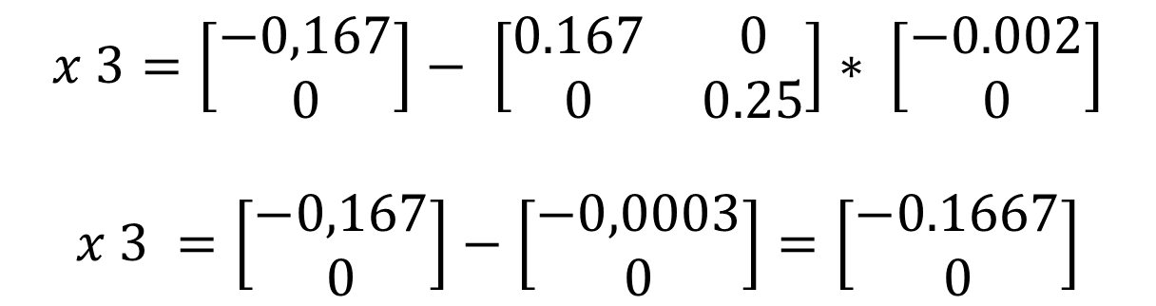
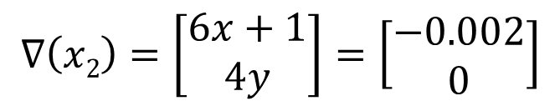
Ejemplo:
$$f\left(x\right)={3x}^{2} + {2y}^{2}+x+10$$
Para una tercera iteración tomamos x = (-0.167 , 0):
$$\text{∇}\left(x2\right)=\left[\begin{matrix}6x+1 \\ 4y\end{matrix}\right]=\left[\begin{matrix}−0.002 \\ 0\end{matrix}\right]$$
$$x 3=\left[\begin{matrix}−0,167 \\ 0\end{matrix}\right]− \left[\begin{matrix}0.167 & 0 \\ 0 & 0.25\end{matrix}\right]∗ \left[\begin{matrix}−0.002 \\ 0\end{matrix}\right]$$
$$x 3 =\left[\begin{matrix}−0,167 \\ 0\end{matrix}\right]−\left[\begin{matrix}−0,0003 \\ 0\end{matrix}\right]=\left[\begin{matrix}−0.1667 \\ 0\end{matrix}\right]$$
¿Qué representa la solución?
Se puede considerar el punto (-0.1667, 0) como un punto mínimo local (criterio del hessiano/Sylvester)

Slide 17

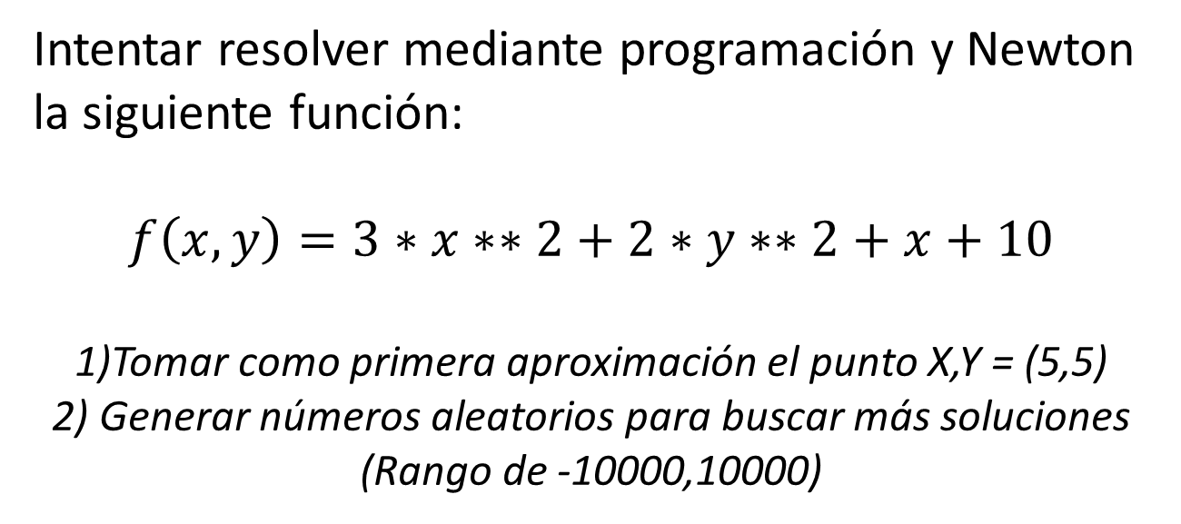
Tarea en clases:
Intentar resolver mediante programación y Newton la siguiente función:
$$f\left(x,y\right)=3∗x∗∗2+2∗y∗∗2+x+10$$
1)Tomar como primera aproximación el punto X,Y = (5,5)
2) Generar números aleatorios para buscar más soluciones (Rango de -10000,10000)
Ojo! El producto punto en Python se realiza con la instrucción @ y para invertir una matriz A se usa el método np.linalg.inv(A)

Slide 18
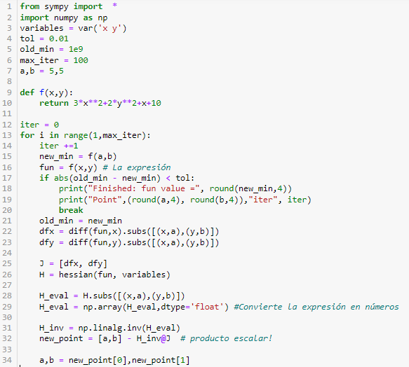

from sympy import *
import numpy as np
variables = var('x y')
tol = 0.01
old_min = 1e9
max_iter = 100
a,b = 5,5
def f(x,y):
return 3*x**2+2*y**2+x+10
iter = 0
for i in range(1,max_iter):
iter +=1
new_min = f(a,b)
fun = f(x,y) # La expresión
if abs(old_min - new_min) < tol:
print("Finished: fun value =", round(new_min,4))
print("Point",(round(a,4), round(b,4)),"iter", iter)
break
old_min = new_min
dfx = diff(fun,x).subs([(x,a),(y,b)])
dfy = diff(fun,y).subs([(x,a),(y,b)])
J = [dfx, dfy]
H = hessian(fun, variables)
H_eval = H.subs([(x,a),(y,b)])
H_eval = np.array(H_eval,dtype='float') #Convierte la expresión en números
H_inv = np.linalg.inv(H_eval)
new_point = [a,b] - H_inv@J # producto escalar!
a,b = new_point[0],new_point[1]
Solución 1:

Slide 19
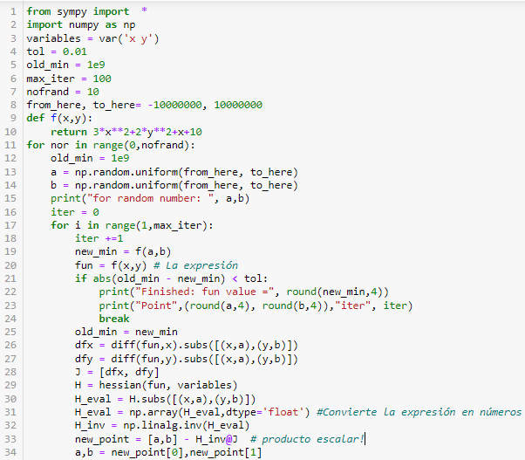
Solución 2:
from sympy import *
import numpy as np
variables = var('x y')
tol = 0.01
old_min = 1e9 # en este caso, es sólo comparación
max_iter = 100
nofrand = 10
from_here, to_here= -10000000, 10000000
def f(x,y):
return 3*x**2+2*y**2+x+10
for nor in range(0,nofrand):
old_min = 1e9
a = np.random.uniform(from_here, to_here)
b = np.random.uniform(from_here, to_here)
print("for random number: ", a,b)
iter = 0
for i in range(1,max_iter):
iter +=1
new_min = f(a,b)
fun = f(x,y) # La expresión
if abs(old_min - new_min) < tol:
print("Finished: fun value =", round(new_min,4))
print("Point",(round(a,4), round(b,4)),"iter", iter)
break
old_min = new_min
dfx = diff(fun,x).subs([(x,a),(y,b)])
dfy = diff(fun,y).subs([(x,a),(y,b)])
J = [dfx, dfy]
H = hessian(fun, variables)
H_eval = H.subs([(x,a),(y,b)])
H_eval = np.array(H_eval,dtype='float') #Convierte la expresión en números
H_inv = np.linalg.inv(H_eval)
new_point = [a,b] - H_inv@J # producto escalar!
a,b = new_point[0],new_point[1]

Slide 20
Tarea 2: Un ejemplo “académico”
Función = 2*(v -3*z)**3 + 15*w**2 + 0.3*x**2 + 2*y**2 - 6*v**3 - 2*z**2 + 0.5*w**2 + 18*w

Slide 21
Tarea 2:
comparison = new_min
dfv = diff(fun,v).subs([(v,a[0]),(w,a[1]),(x,a[2]),(y,a[3]),(z,a[4])])
dfw = diff(fun,w).subs([(v,a[0]),(w,a[1]),(x,a[2]),(y,a[3]),(z,a[4])])
dfx = diff(fun,x).subs([(v,a[0]),(w,a[1]),(x,a[2]),(y,a[3]),(z,a[4])])
dfy = diff(fun,y).subs([(v,a[0]),(w,a[1]),(x,a[2]),(y,a[3]),(z,a[4])])
dfz = diff(fun,z).subs([(v,a[0]),(w,a[1]),(x,a[2]),(y,a[3]),(z,a[4])])
J = [dfv, dfw, dfx, dfy, dfz]
H = hessian(fun, variables)
H_eval = H.subs([(v,a[0]),(w,a[1]),(x,a[2]),(y,a[3]),(z,a[4])])
H_eval = np.array(H_eval,dtype='float') #Convierte la expresión en números
H_inv = np.linalg.inv(H_eval)
new_parameter = a - H_inv@J # producto escalar!
a = new_parameter
try:
#printing output
index_min = fun_val.index(min(fun_val))
index_max = fun_val.index(max(fun_val))
print("Minimum", min(fun_val), points[index_min])
print("Maximun", max(fun_val), points[index_max])
except:
print("coudnt find a solution")
from sympy import *
import numpy as np
variables = var('v w x y z')
tol = 0.00000000001
nofrand = 10
from_here= -100000
to_here = 100000
comparison = -1e9
def f(a):
v,w,x,y,z=a[0],a[1],a[2],a[3],a[4]
return 2*(v -3*z)**3 + 15*w**2 + 0.3*x**2 + 2*y**2 - 6*v**3 - 2*z**2 + 0.5*w**2 + 18*w
fun_val = []
points = []
for nor in range(0,nofrand):
a = np.random.uniform(from_here, to_here,5)
iter = 0
for i in range(1,1000):
iter +=1
new_min = f(a)
fun = f(variables)
if abs(comparison - new_min) < tol:
# print("finished: fun value =", round(new_min,2),a,"iter", iter)
fun_val.append(round(new_min,2))
points.append(a)
break
?

